Slide 1
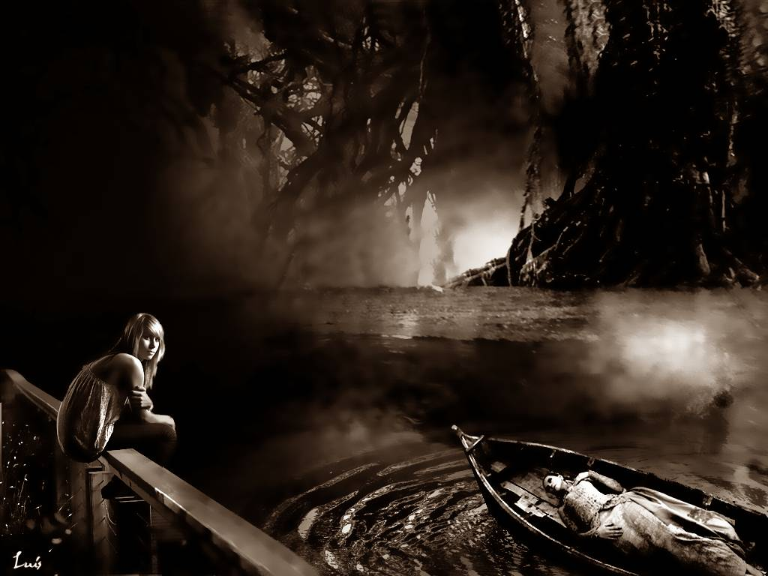
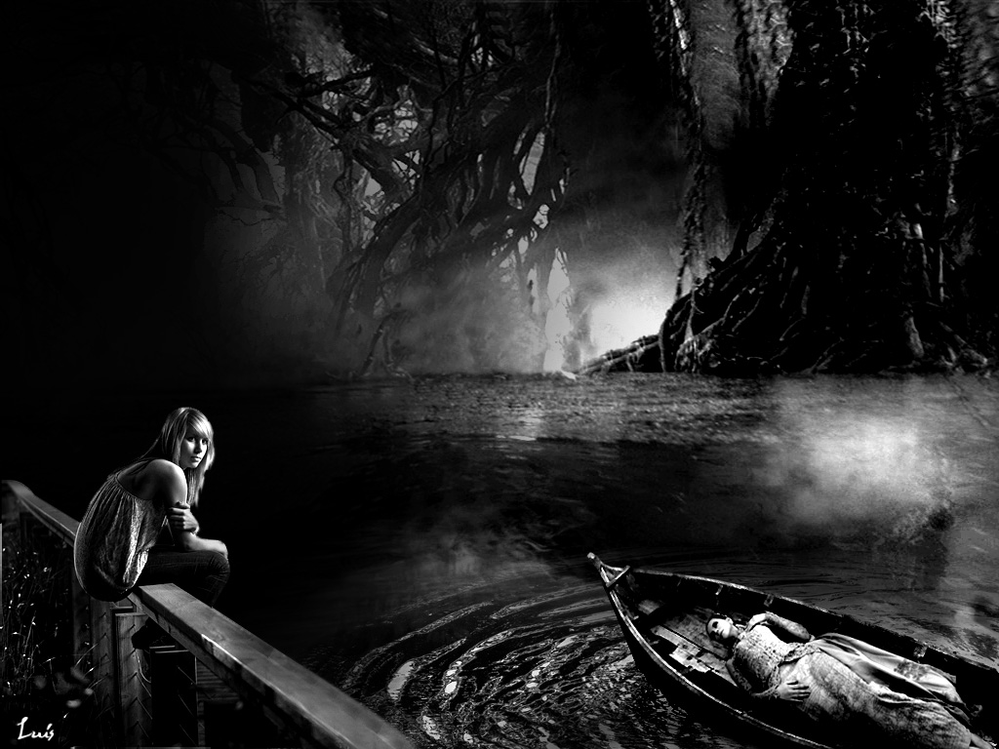
Pps. Mari Tere
DIVERSIDAD

Slide 2


Pps. Mari Tere

Slide 3
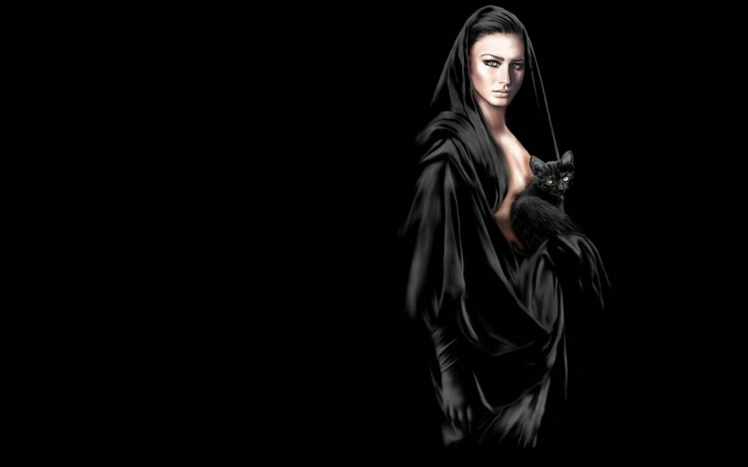
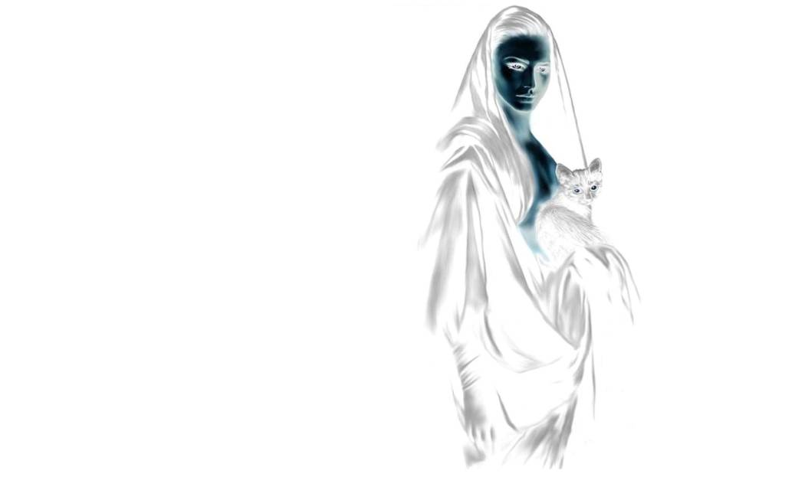
Pps. Mari Tere

Slide 4

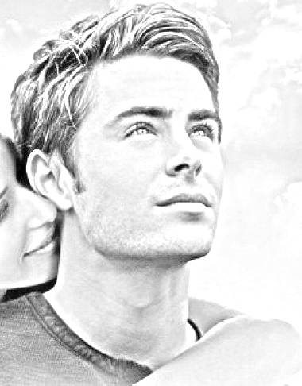
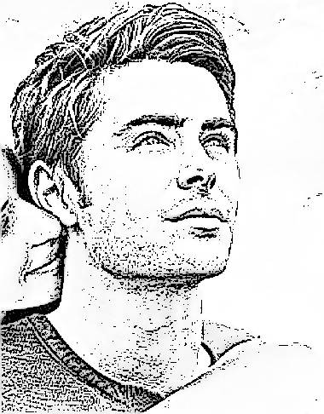
Pps. Mari Tere

Slide 5

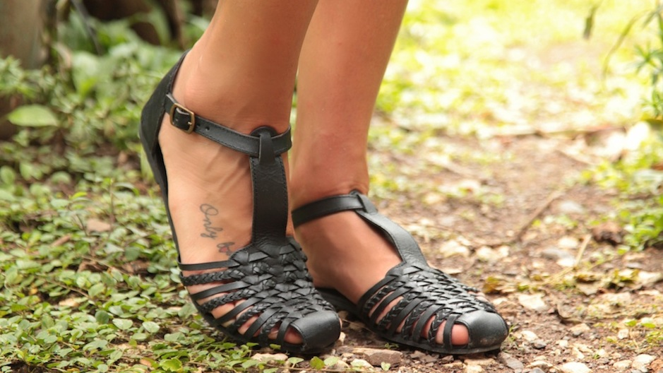
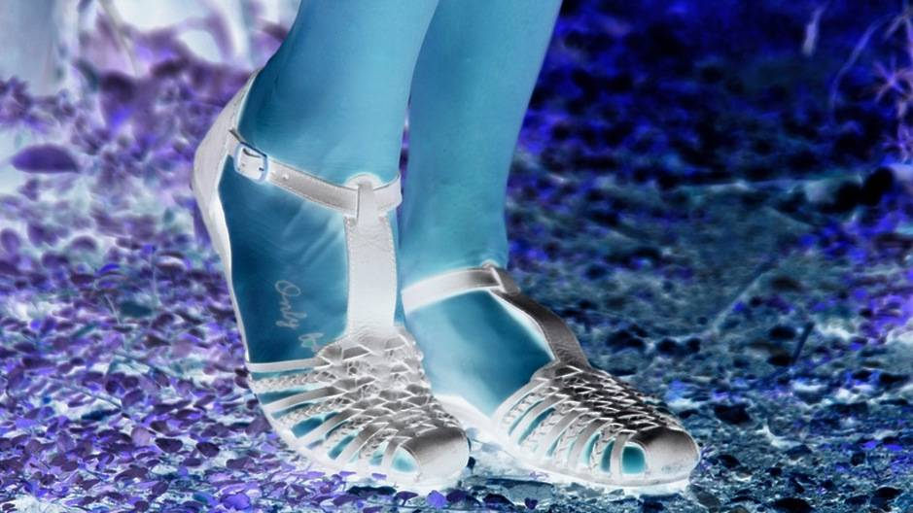
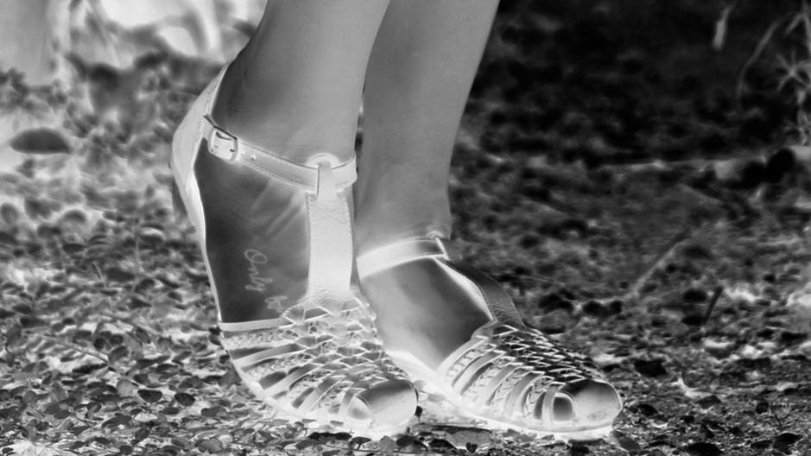
Pps. Mari Tere

Slide 6

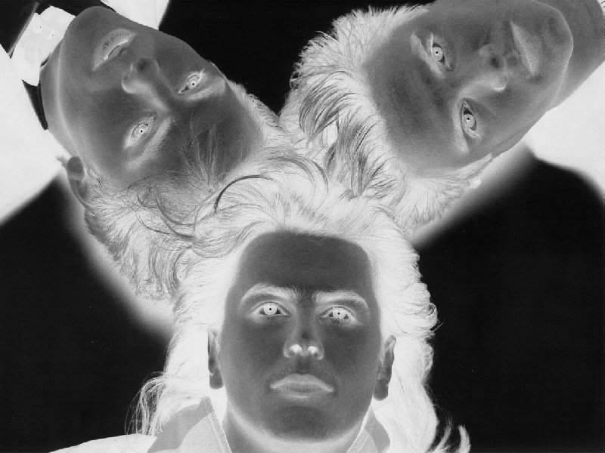

Pps. Mari Tere

Slide 7
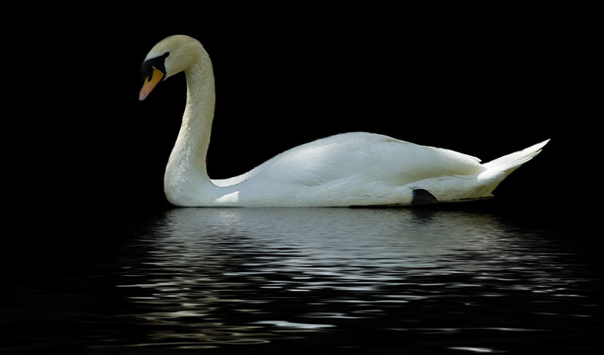
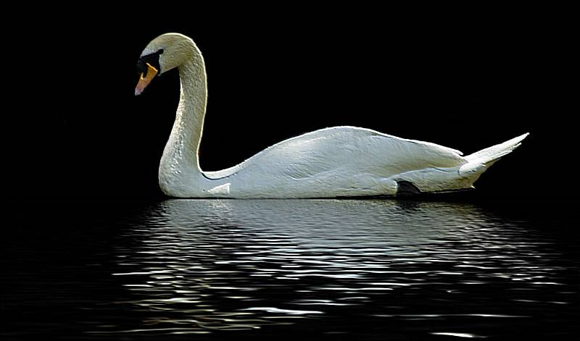
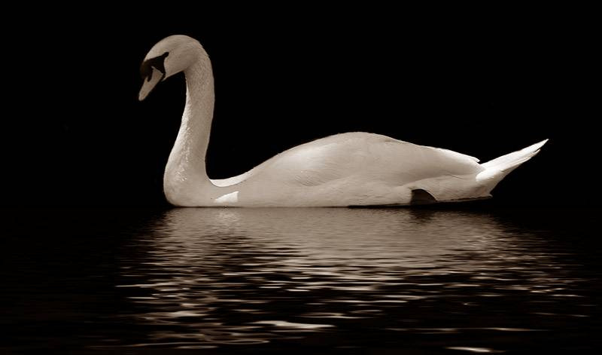
Pps. Mari Tere

Slide 8
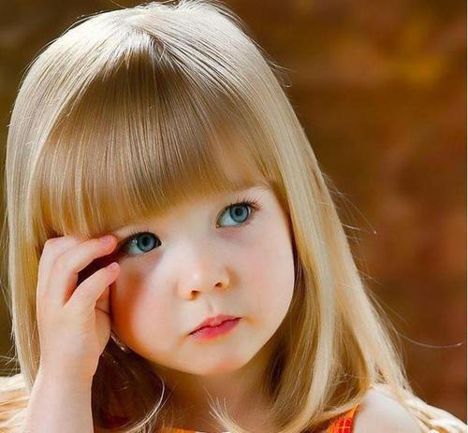
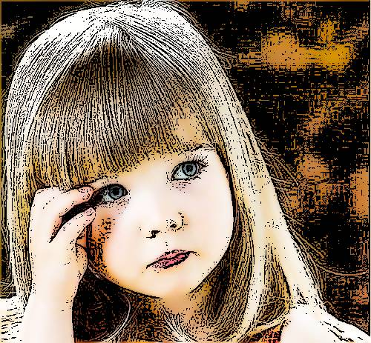
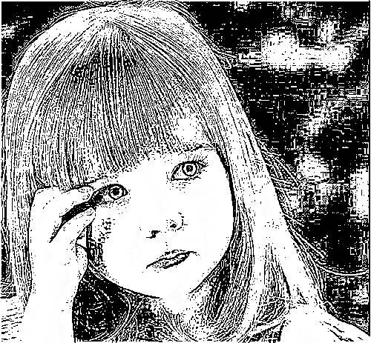
Pps. Mari Tere

Slide 9

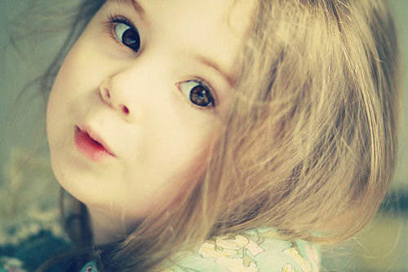
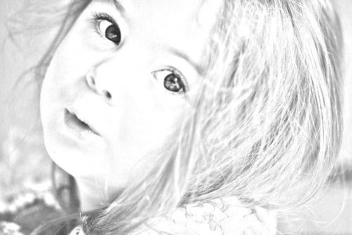
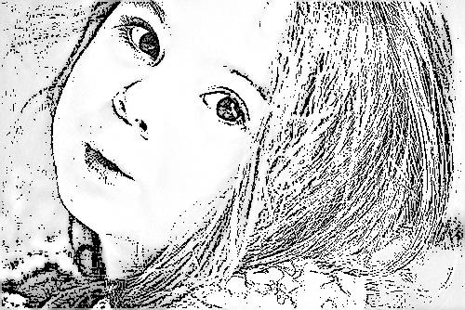
Pps. Mari Tere

Slide 10


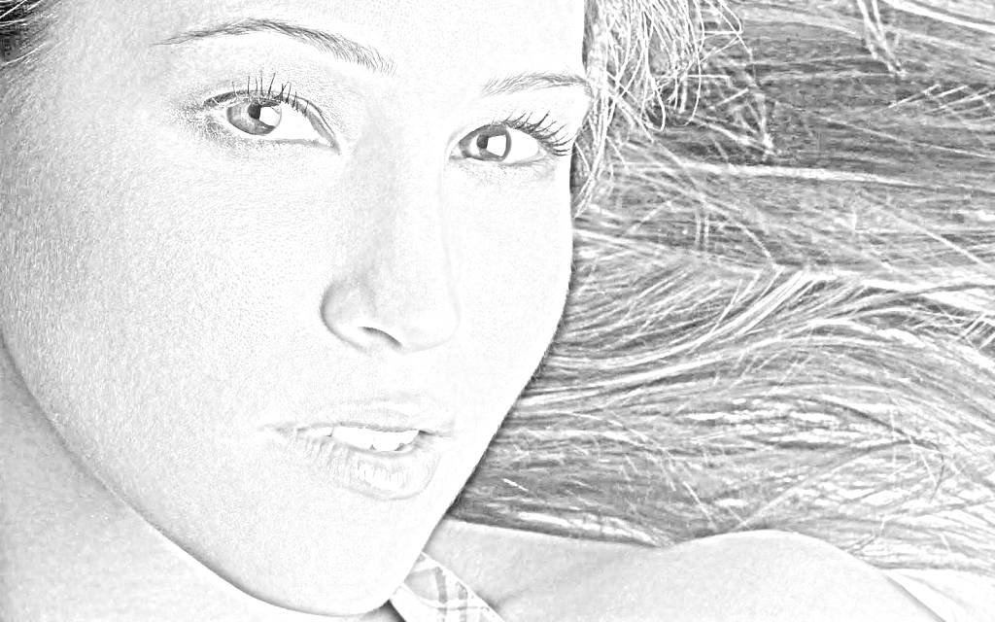
Pps. Mari Tere

Slide 11
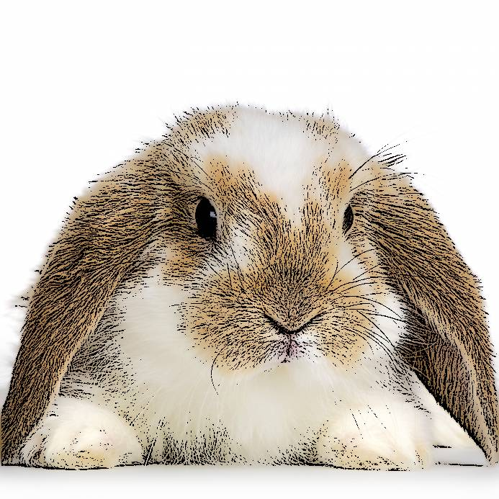
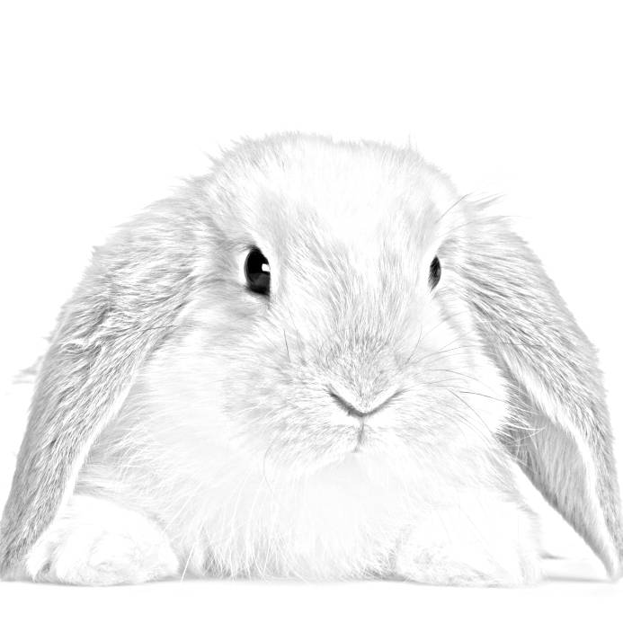

Pps. Mari Tere

Slide 12
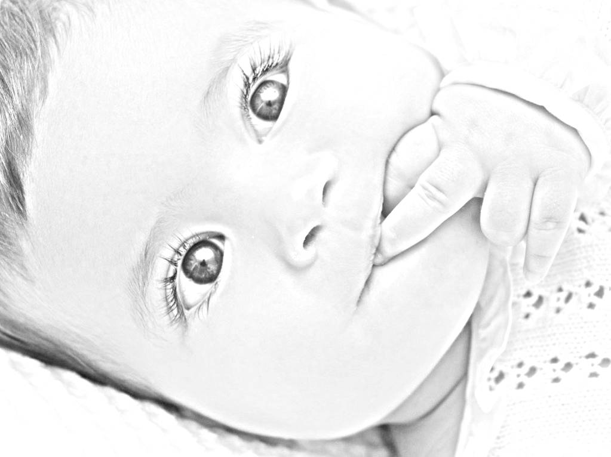
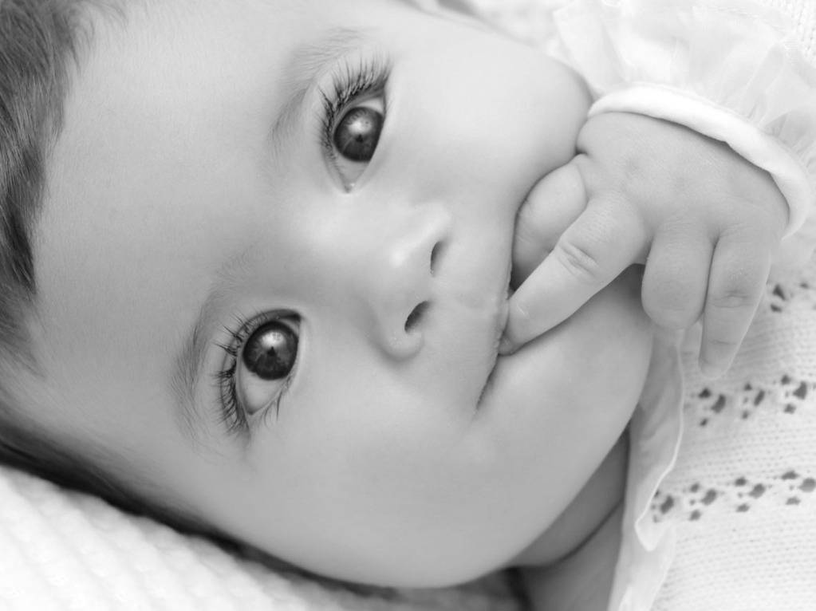

Pps. Mari Tere

Slide 13
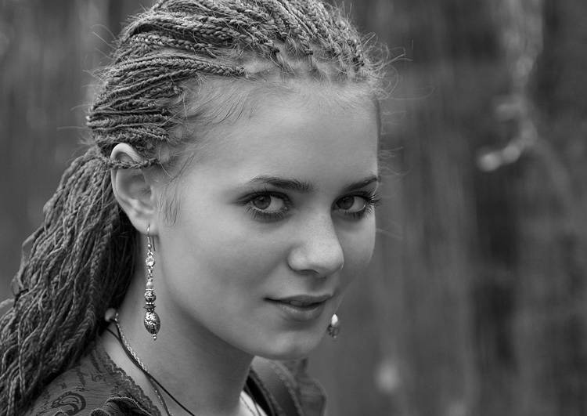
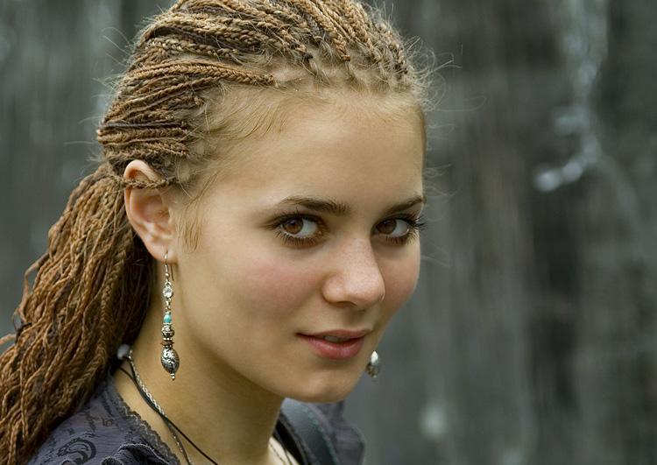

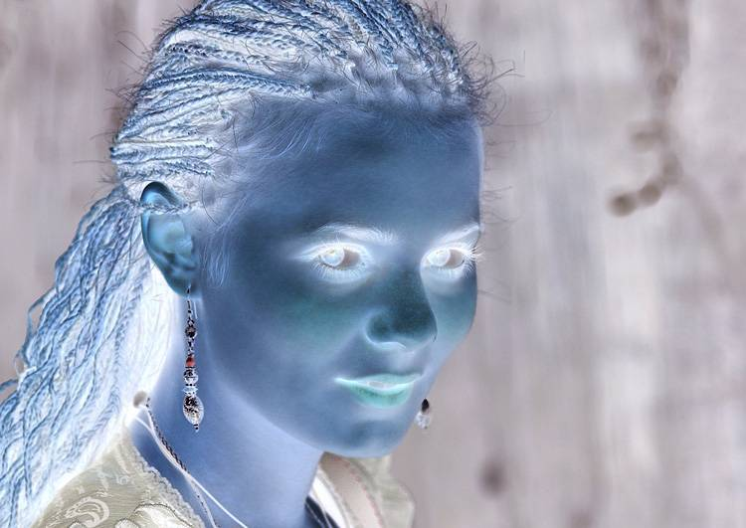
Pps. Mari Tere

Slide 14


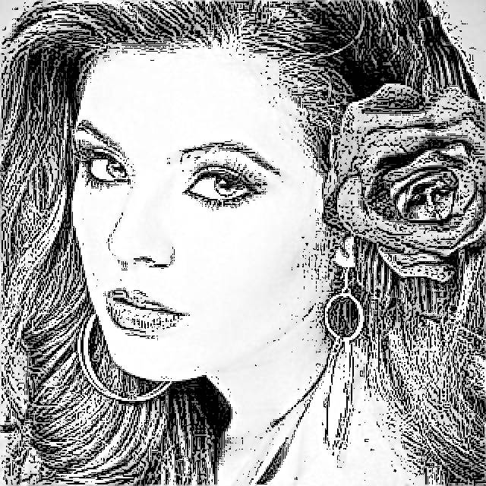

Pps. Mari Tere

Slide 15

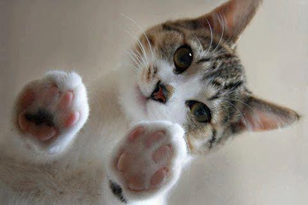
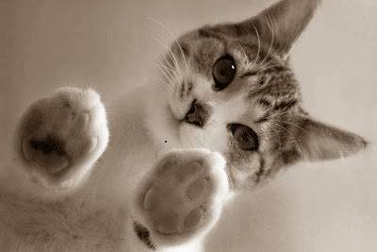
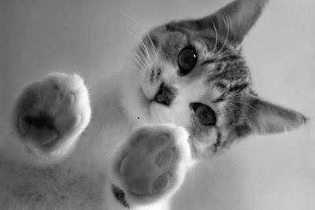
Pps. Mari Tere

Slide 16


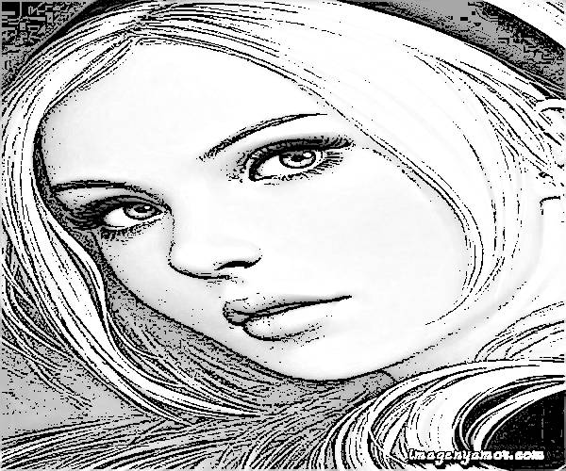

Pps. Mari Tere

Slide 17




Pps. Mari Tere

Slide 18

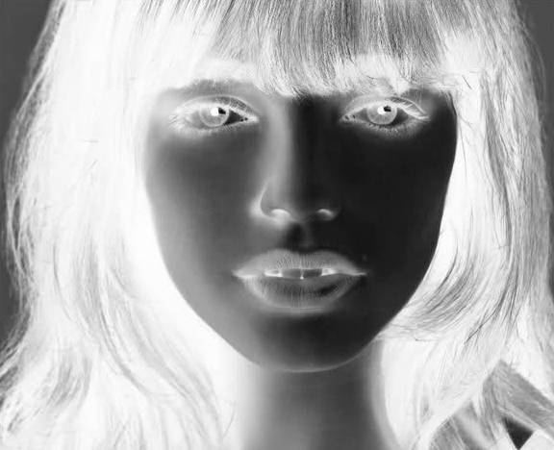
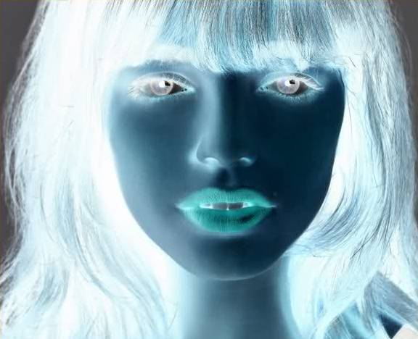

Pps. Mari Tere

Slide 19
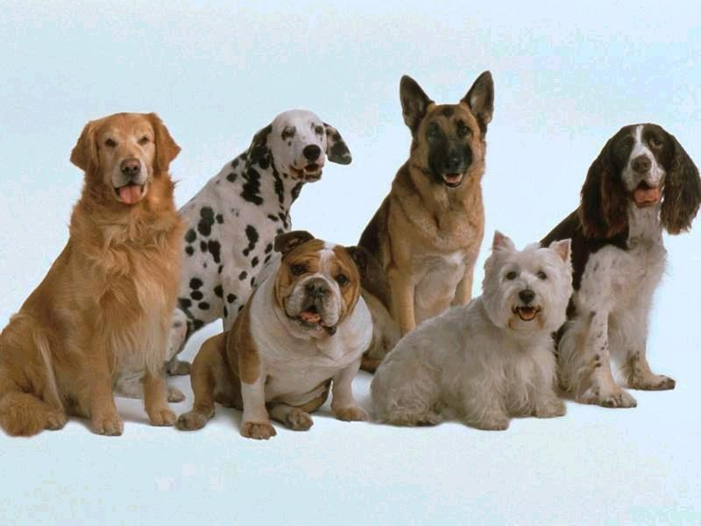
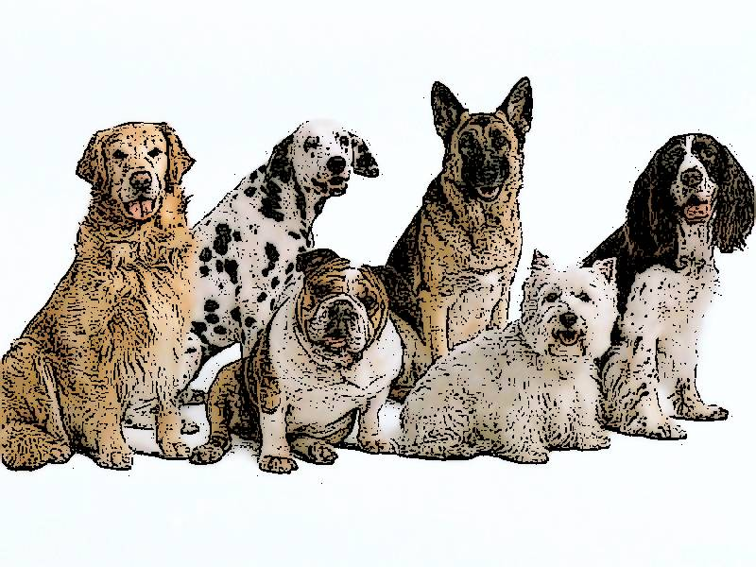
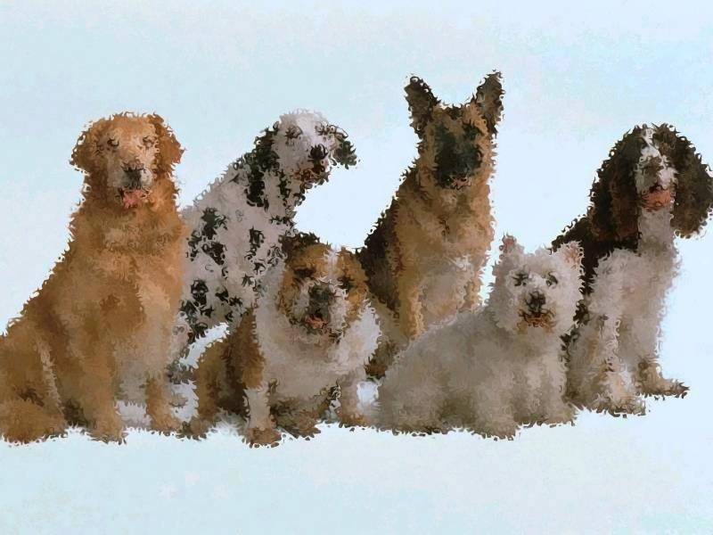
Pps. Mari Tere

Slide 20

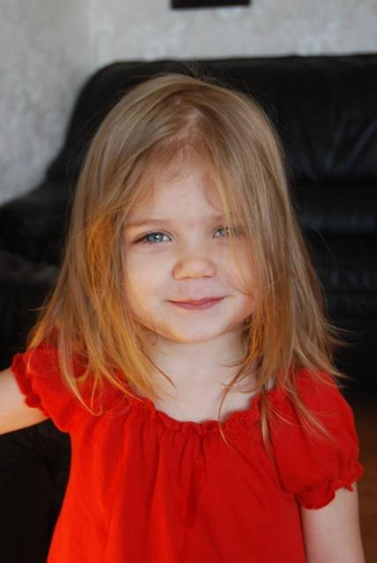
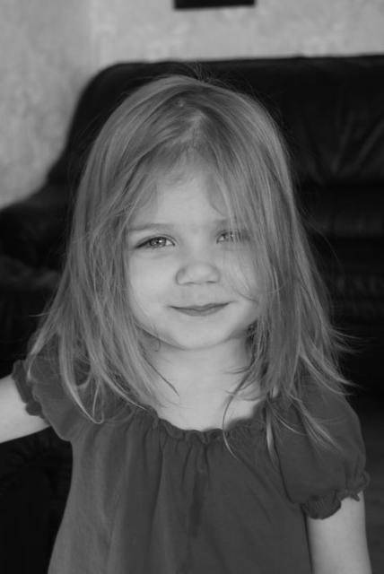
Pps. Mari Tere

Slide 21
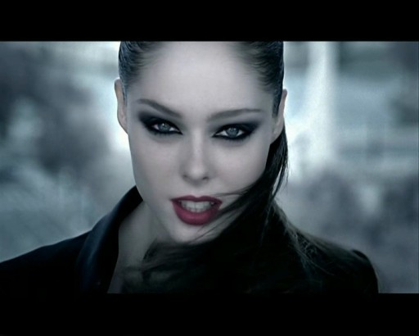
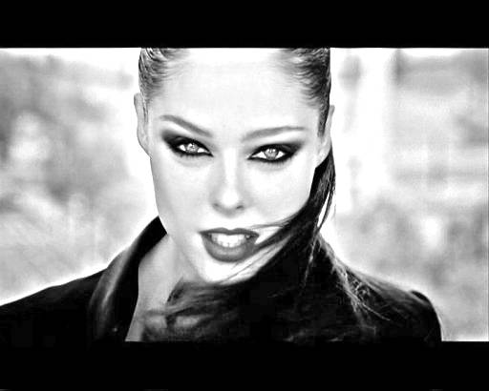

Pps. Mari Tere

Slide 22
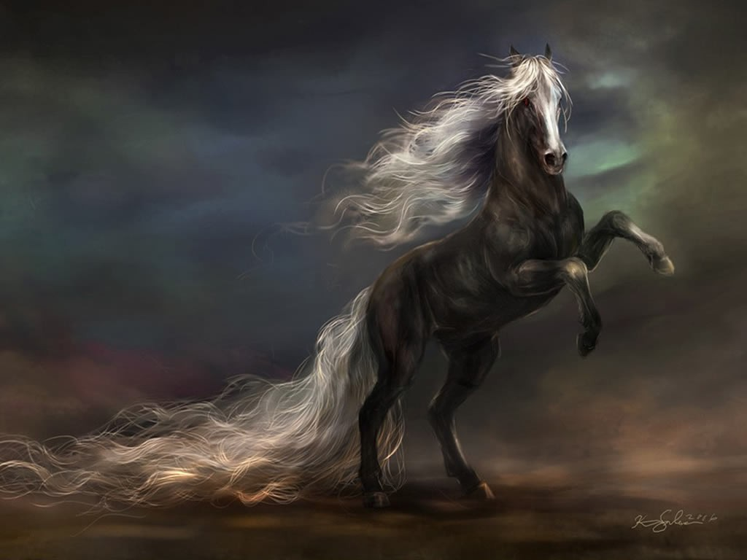
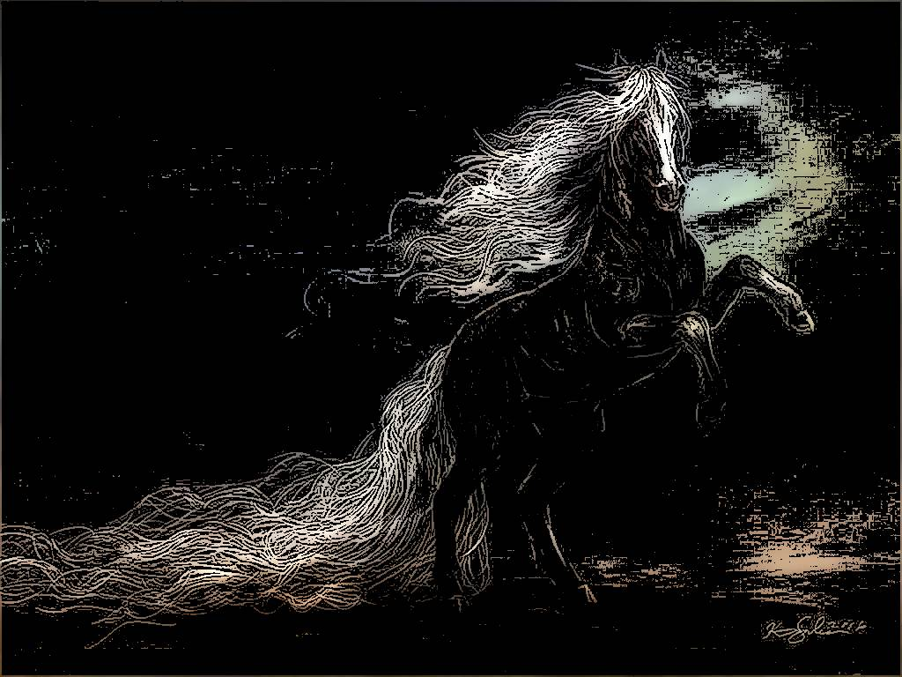
Pps. Mari Tere

Slide 23
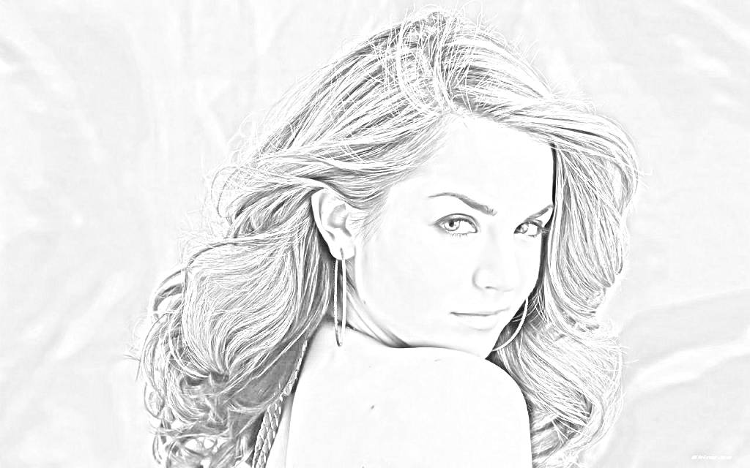

Pps. Mari Tere

Slide 24

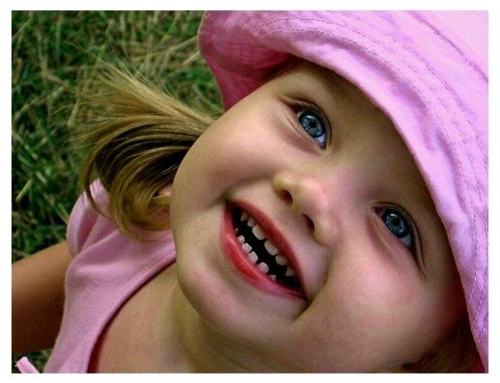
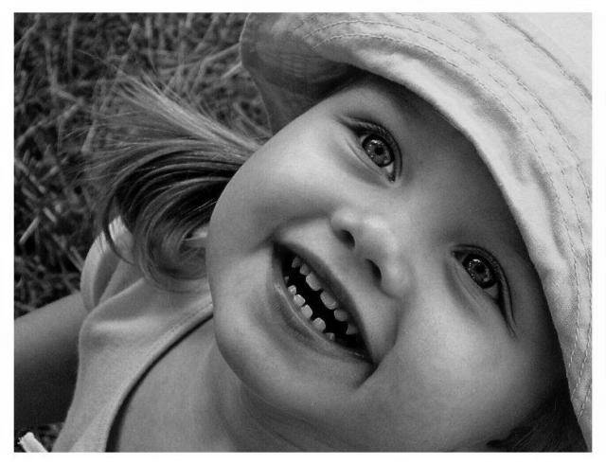
Pps. Mari Tere

Slide 25
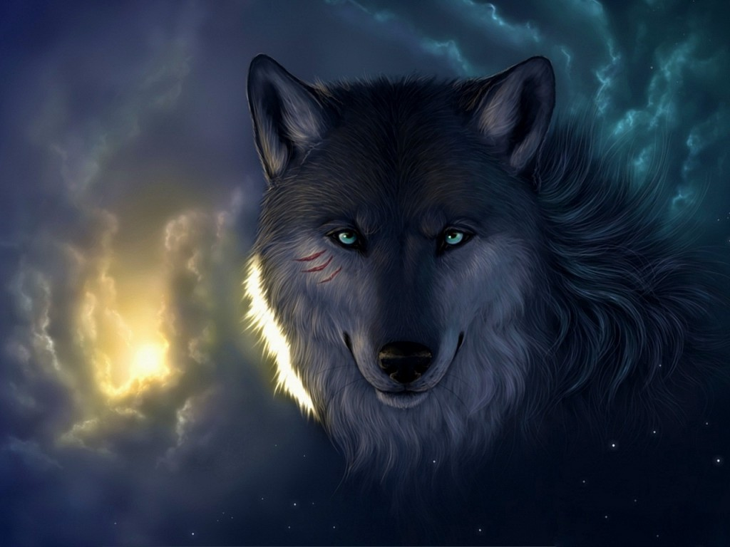
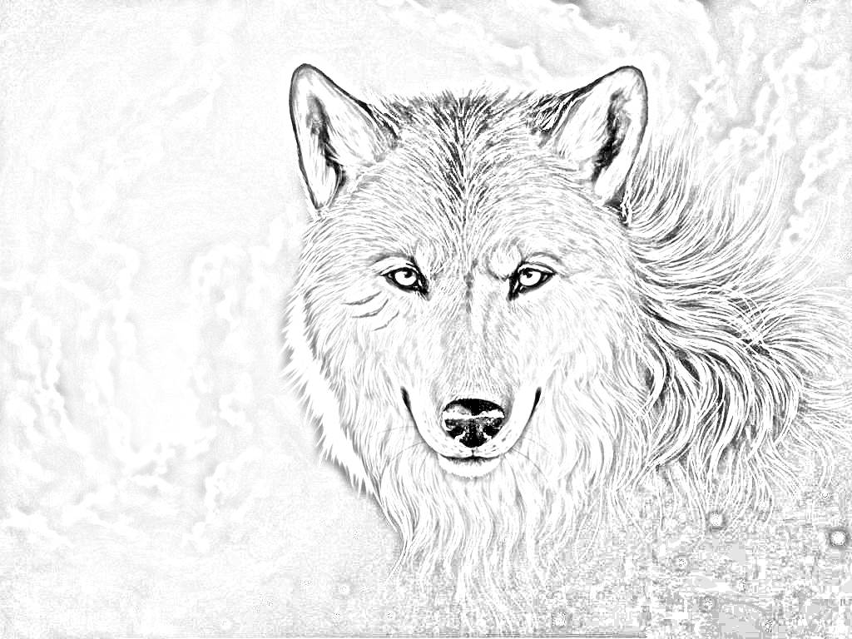
Pps. Mari Tere

Slide 26
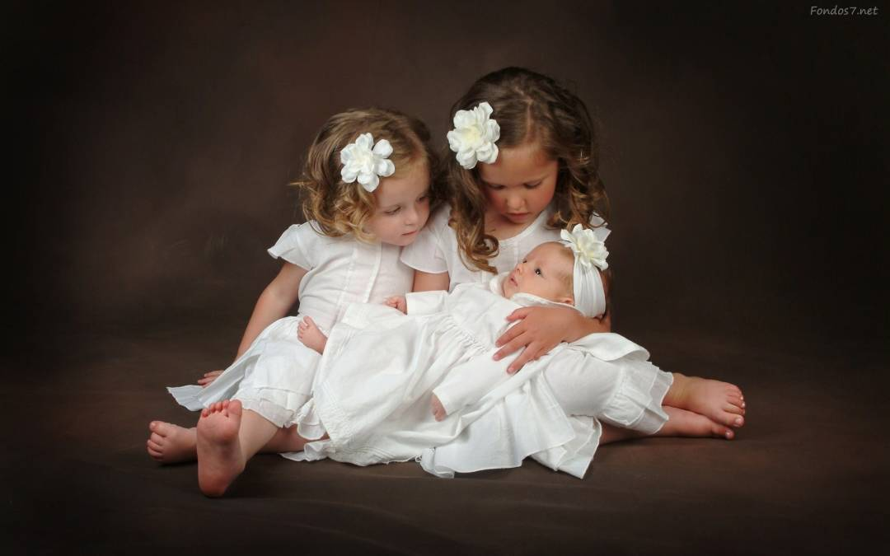
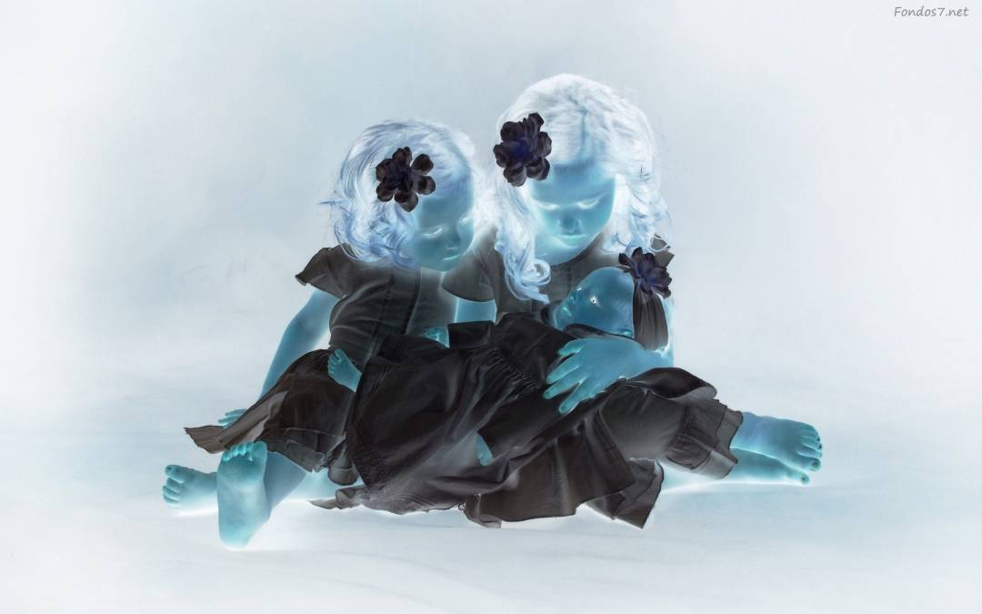

Pps. Mari Tere

Slide 27


Pps. Mari Tere
Diseño
María Teresa Espín
Imágenes
Internet
2013

Slide 28



Accede a la sección que desees desde aquí:
Propia Creación
De la Red
Dedicatorias | Fechas Especiales | Graciosos
Historia y Arte | Lugares | Musicales
Naturaleza y Ciencias | Política | Reflexión
Religiosos | Románticos | Salud
Dedicatorias | Fechas Especiales | Graciosos
Historia y Arte | Lugares | Musicales
Naturaleza y Ciencias | Política | Reflexión
Religiosos | Románticos | Salud
Si deseas recibir pps periódicamente en tu correo electrónico subscríbete aquí:

